Slide 1
MES 생산관리 모니터링 시스템 개발
웹 화면 설계

Slide 2
기능 구성 및 흐름
기능 구성 및 흐름
로그인
작업지시서
전체 목록
QR코드 인식
작업지시서
URL 연결
메뉴
작업 시작
작업중
작업완료
로그아웃

Slide 3

로그인
로그인
1
1
리턴 제로 로고
시스템 명칭
사번, 비밀번호를 입력 후 로그인 버튼을 눌러 로그인할 수 있음 - 비밀번호 입력 시 *(별표) 표시
로그인 버튼 - 로그인 정보 OK : 메인화면으로 이동 - 로그인 정보 NOT OK : 팝업창 표시 [4페이지]
POSCO ICT로고
[테이블]
: user
2
MES 모니터링 시스템
3
Login
4
login
5

Slide 4

로그인-실패
로그인-실패
1-1
비밀번호가 시스템 정보와 일치하지 않는 경우 팝업창이 뜸
확인 버튼을 누르면 팝업창이 사라짐
사번과 비밀번호 입력 창 초기화
MES 모니터링 시스템
Login
1
알림
로그인 정보가 올바르지 않습니다.
확인 후 다시 시도하시기 바랍니다.
2
확인

Slide 5
Main 화면 - 생산관리 대시보드
대시보드
로고
대시보드
2
로그아웃
1-1
1
3
대시보드
페이지 이름 - 타이틀 표시, 대시보드
로그아웃 버튼 - 로그인 화면으로 전환[3페이지]
메뉴 - 선택된 메뉴는 하이라이트 - 메뉴 선택 시 해당 페이지로 전환* *2차 메뉴가 있을 경우, 트리가 확장되고 가장 상단 2차 메뉴 페이지로 전환 - 구성(1차 – 2차) 대시보드 생산계획 – 조회 - 등록 생산실적 생산이상 상태 공정 모니터링 Tag 트랜드
컨텐츠 표시 영역 - 선택한 메뉴에 따른 컨텐츠를 표시함
[테이블]
: process_acc, equip_acc
생산계획
생산실적
생산이상 상태
공정 모니터링
4
Tag 트랜드

Slide 6
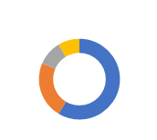
Main 화면 - 생산관리 대시보드
대시보드
로고
대시보드
로그아웃
1-1
대시보드
일별 진행 현황
총 10 건
1
일별 진행 현황 - 일별 전체 생산 계획의 데이터 표시
작업 상태 비율 - 1. 의 수를 진행중/완료 로 나눠 비율 표시 - 완료된 작업지시서 비율을 %로 표시
계획/완료/불량 수량 - 계획수량 : 당일 생성한 작업지시서 수 - 완료수량 : 당일 완료한 작업지시서 수 - 불량수량 : 상태가 ‘진행중’ 인 작업지시서 내에서 불량이 발생한 공정 수 표시
공정별 진행 현황 - 진행중인 작업 - 작업 진행중인 작업지시서의 정보 표시
공정 작업 상태 비율 표시
생산계획
2
계획수량
완료수량
불량수량
3
생산실적
생산이상 상태
공정 모니터링
Tag 트랜드
공정별 진행 현황
총 5 건
4
5
슬리팅
프레스

Slide 7

엄마품번, 엄마 품명, 엄마 코일번호, 설비번호, 줄 수, 폭,
순번 작업명 작업상태 긴급(색깔) 생산중량, 완료창고, 완료창고, 작업자, 사번, 고객사, 등록일시, 작업일자, LOT 넘버, 긴급여부, 근무형태, 근무조, 작업인원, 사업장, 재질, 지시품번, 생산구분,
생산계획 조회
생산계획-조회
생산계획 조회
2-1
대시보드
1
지시 상태
날짜 선택
~
고객사
작업자
검색 조건 - 지시 상태 (Drop down) - 기간 (Calender) - 고객사(Drop down) - 작업자(text) - 사업장(Drow down) - 공정(Drop down) - 설비(Drop down) - 품번(Drop down)
조회 버튼 - 검색 조건에 따른 생산계획 Grid 출력
닫기 버튼 - 하단 Grid 초기화
생산계획 Grid - 검색 조건에 따른 생산계획 목록 출력 - 순번에 따른 오름차순 - 행 클릭 시 세부정보 [작업지시 ITEM]
작업지시 ITEM - 클릭된 항목의 세부정보 Grid 출력
생산계획 등록 화면 - 생산계획 등록 화면 이동 [8페이지]
[테이블]
: joborder, joborder_basicinfo, user, status
2022-03-24
2022-03-24
2022-03-24
생산계획
사업장
공정
설비
품번
2
조회
3
닫기
- 조회
4
지시 일자 | 긴급 여부 | 지시 상태 | 지시 번호 | 사업장 | 공정 | 설비 | 원자재 명 | 투입재 폭 | 전체 줄 수 | 비고
6
- 등록
생산실적
생산이상 상태
공정 모니터링
Tag 트랜드
작업지시 ITEM
5
순서 | 폭 | 품번 | 품명 | 줄 수 | 생산량 | 창고 |  |  | 고객사명 | 계획중량
 |  |  |  |  |  | 완료창고 | 창고명 | 창고위치 |  | 주문량 | 재고량 | 과부족

Slide 8
생산계획 등록
생산계획-등록
로고
생산계획 등록
로그아웃
2-2
대시보드
1
작업명 | 생산 중량 | 납기일 | 예상 시간 | 줄 수 | 폭 | 사업장 | 설비 번호 | 원자재 | 작업 인원 | 고객사 | 비고
생산계획 항목 등록 - 작업명 : 해당 공정의 작업명 - 생산 중량 : 해당 일자의 계획중량 기입 - 제품명 : 해당 공정의 제품명 - 납기일 : 제품의 납기 일자(yyyy-MM-dd) - 예상시간 : 공정 완료 예상 시간 - 줄 수 : 슬리팅 결과(코일당 수량) - 폭 : 원자재의 폭 - 사업장 : 해당 사업장 - 설비 번호 : 해당 원자재의 작업 설비 번호 - 원자재 번호 : 해당 공정의 원자재 번호 ex)Coil_3 - 작업 인원 : 작업자 - 고객사 : 납품 대상 고객사 - 비고
등록 버튼 - 입력한 항목을 작업지시서에 등록
생산계획 조회 화면 - 생산계획 조회 화면 이동 [7페이지]
[테이블]
: joborder_basicinfo joborder_set_equip
생산계획
3
- 조회
- 등록
생산실적
생산이상 상태
공정 모니터링
Tag 트랜드
2
등로

Slide 9
엄마품번, 엄마 품명, 엄마 코일번호, 설비번호, 줄 수, 폭,
순번 작업명 작업상태 긴급(색깔) 생산중량, 완료창고, 완료창고, 작업자, 사번, 고객사, 등록일시, 작업일자, LOT 넘버, 긴급여부, 근무형태, 근무조, 작업인원, 사업장, 재질, 지시품번, 생산구분,
생산 실적 조회
생산실적
로고
생산실적
로그아웃
3-1
대시보드
1
2
사업장
~
설비 선택
작업 일자
2022-03-24
2022-03-24
2022-03-24
조회
닫기
검색조건 - 사업장(Drow down) - 설비(Drop down) - 작업 일자 (Calender)
조회 버튼 - 검색 조건에 따른 생산실적 Grid 출력
닫기 버튼 - 하단 Grid 초기화
생산실적 Grid - LOT NO : 자재의 LOT 번호 - 작업 시작 시각 – 작업 종료 시각 - 지시 번호 : 해당 작업의 지시 번호 - 폭 : 원자재 코일의 폭 - 작업자 : 해당 작업의 작업자 명 - 사번 : 작업자의 사번 - 계획 중량 - 생산 중량 : 현재 실적 중량 - 차이: 계획중량 – 생산 중량 - 창고 : 작업 완료된 자재의 창고 - 품번 : 원자재 정보
[테이블]
: user, joborder, joborder_basicinfo, joborder_process_result
생산계획
4
LOT NO | 작업 시작 시각 | 작업 종료 시각 | 지시 번호 | 폭 | 작업자 | 사번 | 계획중량 | 생산중량 | 차이 | 창고 | 품번
생산실적
생산이상 상태
공정 모니터링
Tag 트랜드

Slide 10
생산이상 상태
생산이상 상태 화면
로고
생산이상 상태
로그아웃
4-1
대시보드
1
2
3
4
~
발생일시 - 설정한 기간에 해당하는 생산이상 현황 조건 설정
공정선택 - 선택한 공정에 따른 생산이상 현황 조건 설정(Drop Down)
조회 버튼 - 선택한 검색 조건에 따른 생산이상 현황 표시
닫기 버튼 - 하단 그리드 화면을 초기화
그리드 - 생산이상 일시 / 내용 / 해결 여부를 그리드로 표시
2022-03-24
2022-03-24
공정 선택
발생일시
2022-03-24
조회
닫기
생산계획
5
생산실적
생산이상 상태
생산이상 상태
공정 모니터링
Tag 트랜드

Slide 11
공정 모니터링
공정 모니터링
로고
공정 모니터링
로그아웃
5-1
대시보드
1
슬리팅
공정명 - 공정 이름 표시
설비 현황 - 해당 설비의 가동현황 명시 - 중앙부분에 실적 표시
세부 현황 - 가동상태 / 계획 생산량 / 현재 생산량 명시
[테이블]
: process, equip_acc
생산계획
2
설비 1
설비 2
설비 3
설비 4
생산실적
생산이상 상태
공정 모니터링
- 원자재
- 슬리터
- 프레스
- 열처리
Tag 트랜드

Slide 12

Tag 트렌드 조회
Tag 트렌드 초기 화면
로고
1
Tag Chart / Data 조회
로그아웃
6-1
대시보드
2
3
4
~
발생일시 - 설정한 기간에 해당하는 Tag Chart/Data 조건 설정
공정선택 - 선택한 공정에 따른 Tag Chart/Data 조건 설정(Drop Down)
조회 버튼 - 선택한 검색 조건에 따른 Tag Chart/Data 표시 [10페이지]
[테이블]
: equip_log
2022-03-24
2022-03-24
공정 선택
발생일시
2022-03-24
조회
닫기
생산계획
생산실적
생산이상 상태
공정 모니터링
Tag 트랜드
Tag 트렌드

Slide 13
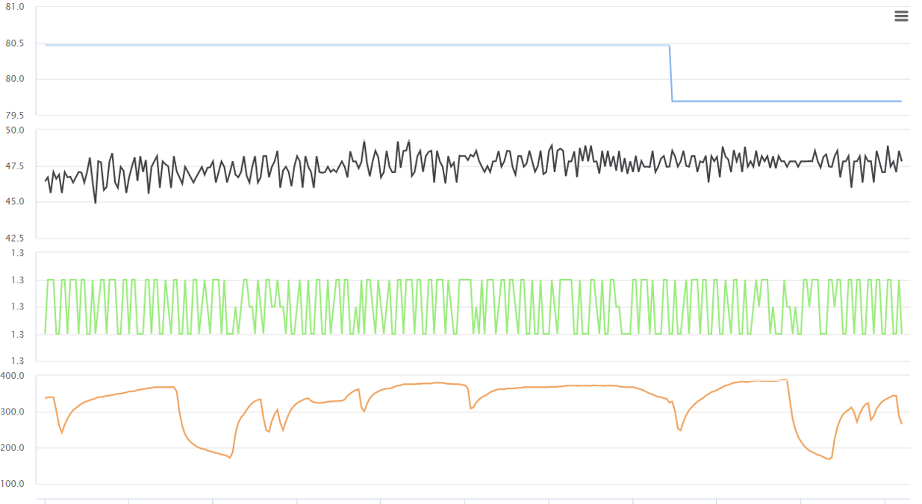
Tag 트렌드 조회
Tag 트렌드 검색 결과 화면
로고
Tag Chart / Data 조회
로그아웃
6-2
대시보드
1
~
닫기 버튼 - 하단 표시화면을 초기화 [9페이지]
Chart / Data 선택 - 선택에 따라 Chart / Data 표시
Chart / Data - 설정 조건에 따른 Chart / Data 표시
[테이블]
: equip_log
2022-03-24
2022-03-24
공정 선택
발생일시
2022-03-24
조회
닫기
생산계획
2
Chart
Data
생산실적
3
생산이상 상태
공정 모니터링
Tag 트랜드
Tag 트렌드

